Slide 1
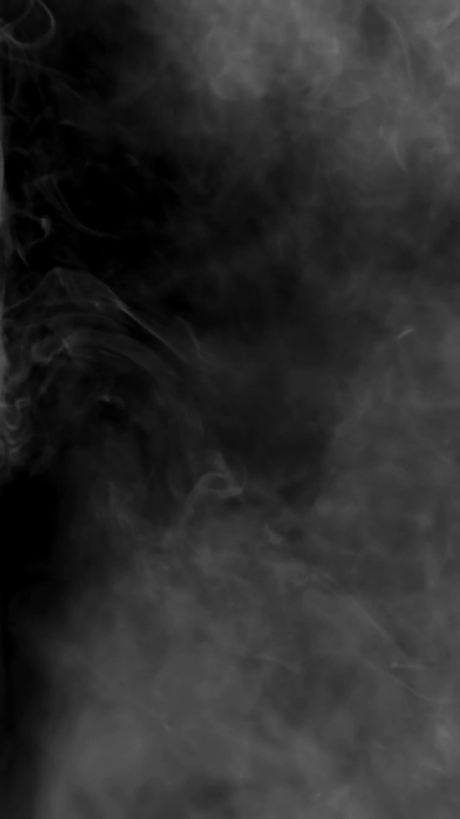


Urho Matti v3.0
Hae laulua
Urho Matti
v3.0

Slide 2
Urho Matti v3.0
Hae laulua
201. Varpunen jouluaamuna
San. Zacharias Topelius
Lumi on jo peittänyt kukat laaksosessa Järven aalto jäätynyt talvipakkasessa Varpunen pienoinen, syönyt kesäeinehen Järven aalto jäätynyt talvipakkasessa
Pienen pirtin portailla oli tyttökulta Tule, varpu, riemulla, ota siemen multa! Joulu on, koditon varpuseni onneton Tule tänne riemulla, ota siemen multa!
Tytön luo nyt riemuiten lensi varpukulta Kiitollisna siemenen otan kyllä sulta Palkita Jumala tahtoo kerran sinua Kiitollisna siemenen otan kyllä sulta!
En mä ole, lapseni, lintu tästä maasta Olen pieni veljesi, tulin taivahasta Siemenen pienoisen, jonka annoit köyhällen Pieni sai sun veljesi enkeleitten maasta Siemenen pienoisen, jonka annoit köyhällen Pieni sai sun veljesi enkeleitten maasta
Juhlavat

Slide 3
Urho Matti v3.0
Hae laulua
Teekkarihymni
Juhlavat
101. De Brevitate Vitae
102. Finlandia-hymni
Joulu
201. Varpunen jouluaamuna
<3
303. Kalliolle, kukkulalle
Rock
403. Juodaan viinaa
Tupsulaulut
501. Ikuisen teekkarin laulu
Sitsit
<40 vol. %
>40 vol. %
Undefined
Tuhmeliinit!
Älä laula
Esipuhe //esipuheen perään kiitämme-osio
Historia
Säännöt

